Slide 1
Computer Input/output System
2014
Instructors: Yang Quansheng
School of Computer Science and Engineering
College of Software Engineering
Southeast University

Slide 2
汇编语言上机过程（自学）

Slide 3
大纲
16位调试工具DEBUG的使用
16位汇编语言上机过程
16位汇编语言的调试
用VC6.0实现C++中嵌入汇编

Slide 4
0. 实验包的安装
请参看《实验包安装手册》一文，尤其要注意安装的缺省路径，本PPT均按照缺省路径，其中
  32位汇编编辑器路径
    d:\masmisis
  Prtoteus 7.6路径
    d:\Program Files\Labcenter Electronics\Proteus 7 Professional
  作业工作目录
    d:\masmisis\exercise
      该目录做接口实验用，汇编实验在d:\masmisis目录做

Slide 5
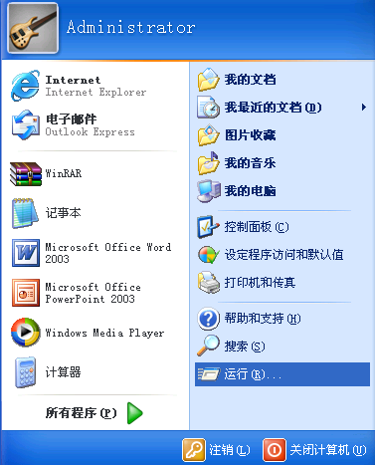
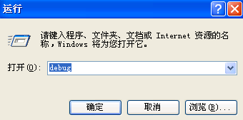
1.16位调试工具DEBUG的使用
题目：非压缩BCD码的减法运算，做68-9
mov ax, 0608h
mov bl, 09h
sub al, bl
aas

Slide 6
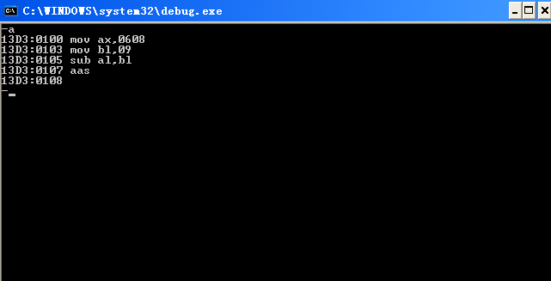
1.16位调试工具DEBUG的使用
首先用A命令输入程序
Debug中只使用16进制数，且无需加H后缀
直接用回车退出汇编编辑状态

Slide 7
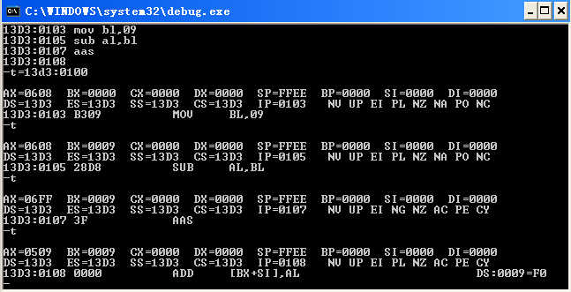
使用T命令跟踪执行
第一个T命令要带上程序首地址
后面的T命令无需地址
标志位
这是还未执行的下一条指令的地址和指令码
这是还未执行的下一条指令的反汇编
当前指令执行后的各寄存器的结果

Slide 8
调试完后用Q命令退出DEBUG。
DEBUG命令参见《16位汇编语言程序调试方法-DEBUG.doc》 一文。下面给出DEBUG中标志位状态符号的含义。
标志 | 为1时 | 为0时
溢出OF 方向DF 中断IF 符号SF 零位ZF 辅助AF 奇偶PF 进位CF | OV DN EI NG ZR AC PE CY | NV UP DI PL NZ NA PO NC

Slide 9
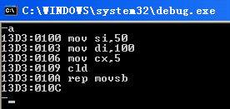
再举一个有访存操作的例子
MOV SI, 0050H ; (DS)=2000H
MOV DI, 0100H ; (ES)=3000H
MOV CX, 5
CLD
REP MOVSB
1）先用A命令输入程序

Slide 10

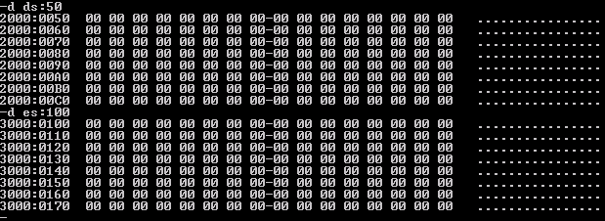
2）用R命令修改DS和ES寄存器到约定值
DS的原始值
输入的修改值
3）用D命令查看源数据区和目标数据区

Slide 11
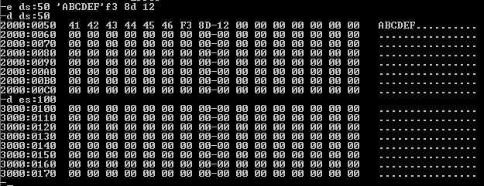
4）用E命令初始化源数据区后再用D命令检查源数据区和目的数据区

Slide 12
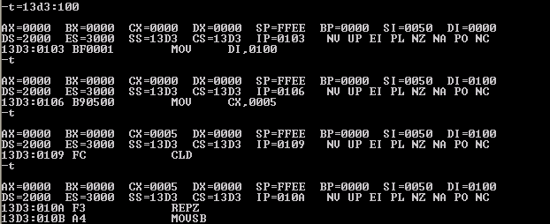
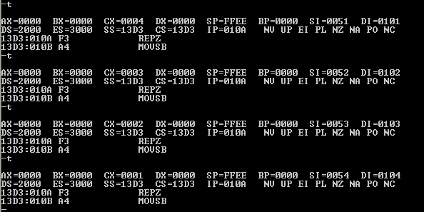

5）单步跟踪执行程序

Slide 13
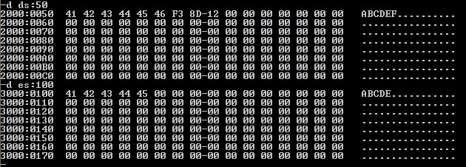
6）执行后检查源数据区和目标数据区

Slide 14
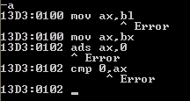
注意，用A命令输入指令时，如果输入错误debug会立即指出错误和位置。地址不会变化，以便用户修正指令。

Slide 15
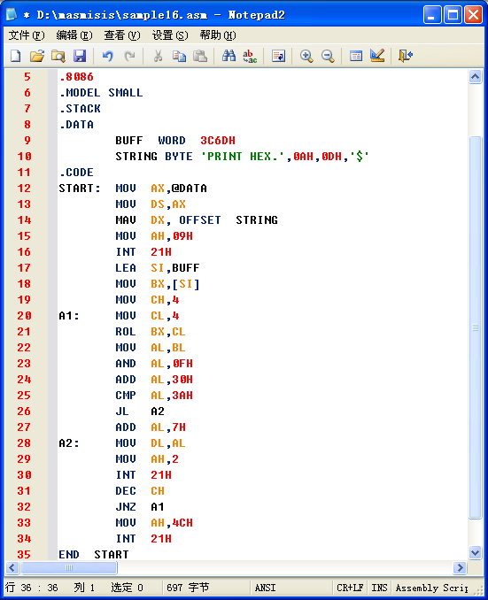
2. 16位汇编语言上机过程
第一步：编辑
  转到d:\masmisis目录并运行Notepad2.exe编辑源程序，编辑好后一定
  要记住存盘,本
  题存盘为:
  sample16.asm
14行一个错

Slide 16
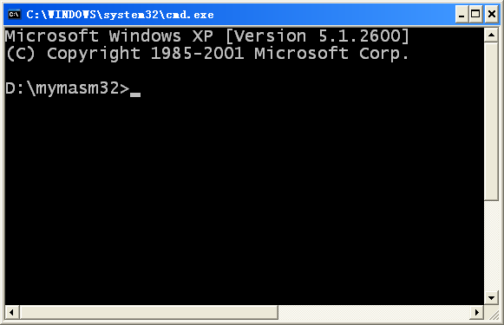
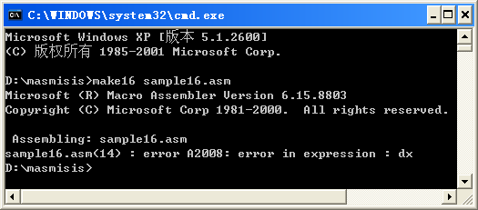
2. 16位汇编语言上机过程
第二步：编译连接
  执行DOS16.bat
  在CMD窗口中敲入下面的命令：
    make16 sample16
  回编辑状态修改错误后再编译连接和执行
14行出错

Slide 17
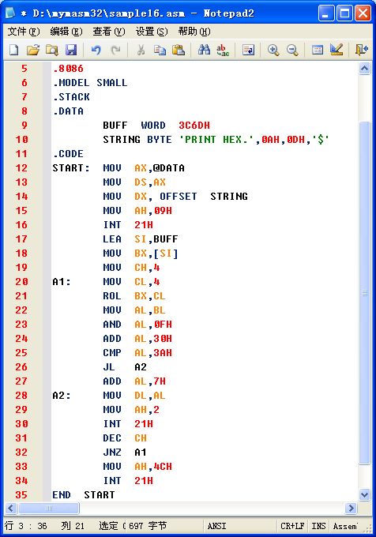
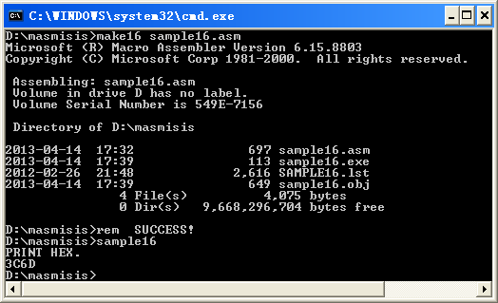
2. 16位汇编语言上机过程
  第三步：回编辑状态修改错误后存盘，然后再编译连接和执行

Slide 18
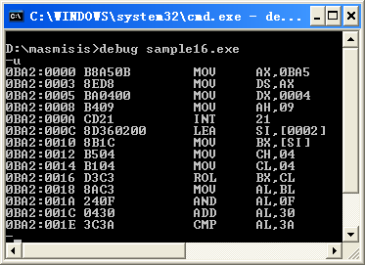
3. 16位汇编语言的调试
接上例，在CMD窗口中键入：
  Debug sample16.exe
用U命令查看程序和目标码及指令地址
段值 偏移 指令码 反汇编的源码

Slide 19
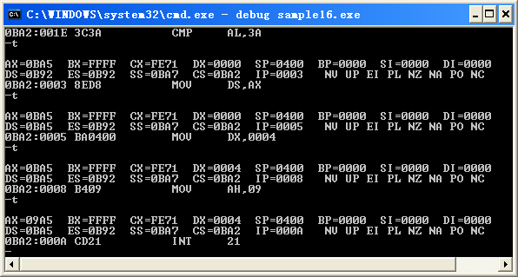
3. 16位汇编语言的调试
用T命令单步跟踪，逐条执行看中间结果，DEBUG将显示每个寄存器以及各标志位的当前值
标志位
这是还未执行的下一条指令
这是MOV AH, 09的执行结果

Slide 20
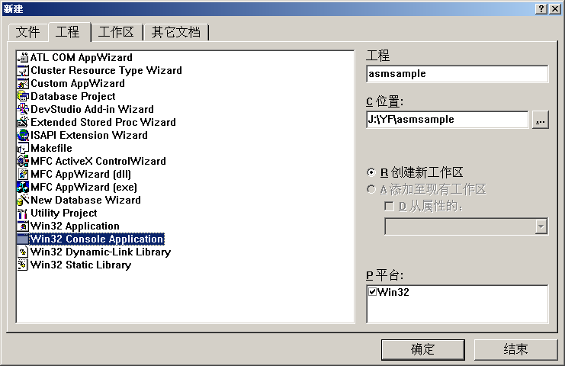
4.用VC6.0实现C++中嵌入汇编

Slide 21
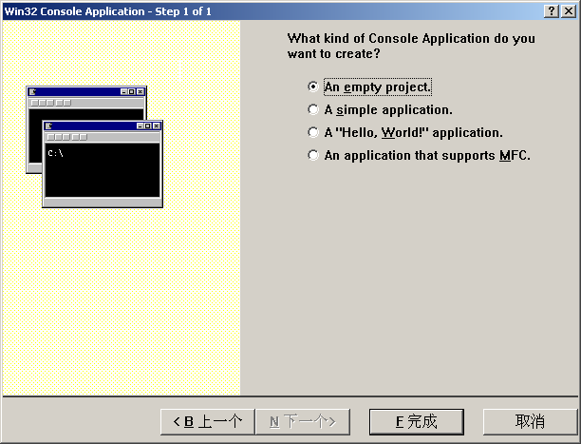
4.用VC6.0实现C++中嵌入汇编

Slide 22
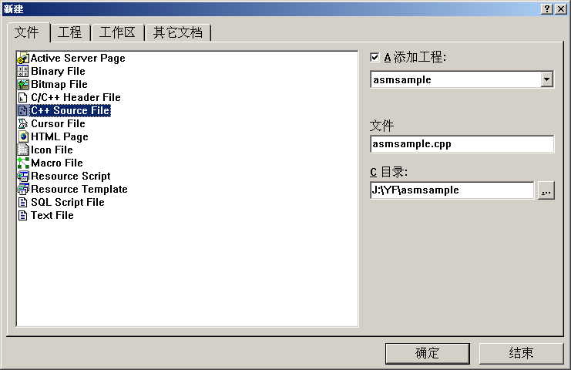
4.用VC6.0实现C++中嵌入汇编

Slide 23
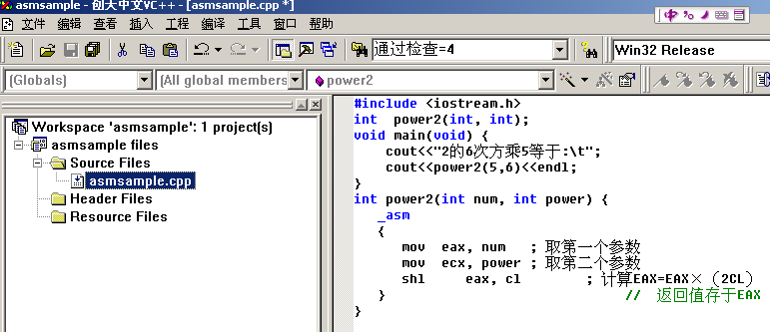
4.用VC6.0实现C++中嵌入汇编

Slide 24
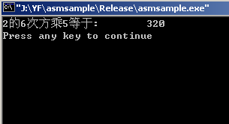
4.用VC6.0实现C++中嵌入汇编

